Slide 1
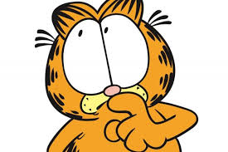
DEMİR EKSİKLİĞİ ANEMİSİ (DEA)
İnt. Dr. Emrullah GÜRBÜZ
Aile Hekimliği Stajı
04/02/2020

Slide 2
Amaç;
Demir Eksikliği Anemisinin (DEA)
Semptom ve Bulguları
Tanı ve Tedavisi hakkında bilgi vermek

Slide 3
Anemi;
Dünya Sağlık Örgütü’nün tanımlamasına göre anemi:
Hemoglobinin, 15 yaşın üstünde erkekte 13g/dl altında, 15 yaşın üstünde ve gebe olmayan kadında 12 g/dl nin altında, gebelerde ise 11 g/dl’nin altında olarak tanımlanır.

Slide 4
ANEMİLERİN SINIFLANDIRILMASI
Anemiler morfolojik ve etyopatogenetik olarak sınıflandırılır. Pratikte daha
çok morfolojik sınıflandırmadan yararlanılır.
Morfolojik Sınıflandırma
Anemiler OEH (ortalama eritrosit hacmi = mean corpuscular volume -MCV)
ve eritrosit morfolojisine dayanılarak üç morfolojik tipe ayrılır.

Slide 5
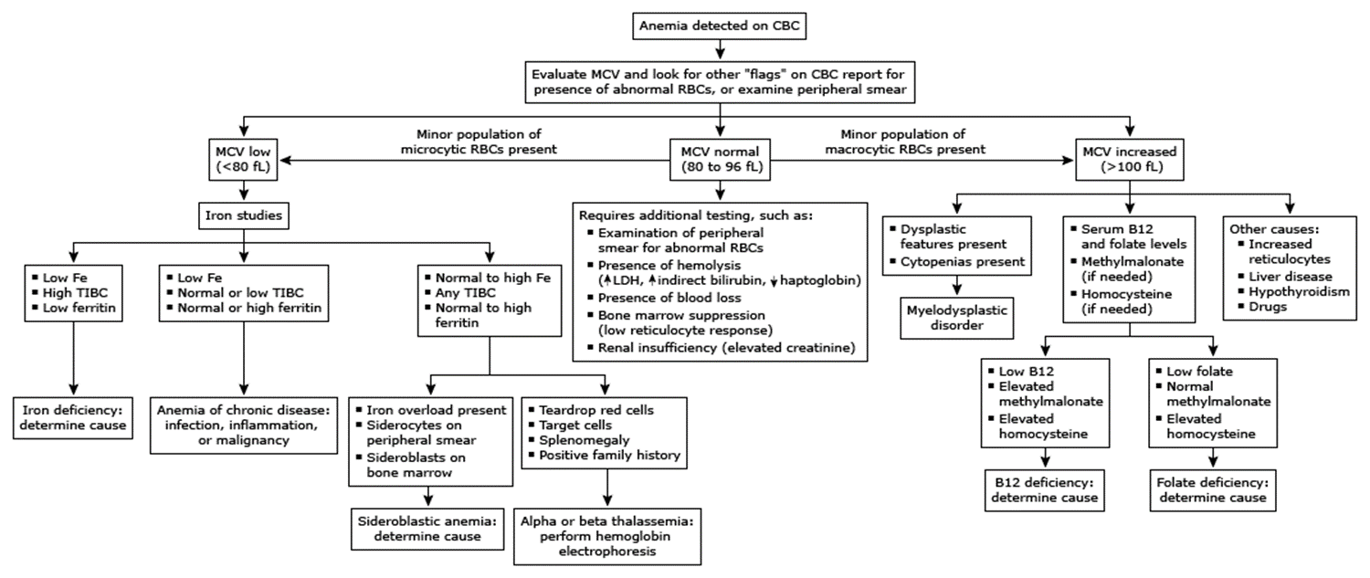

Slide 6
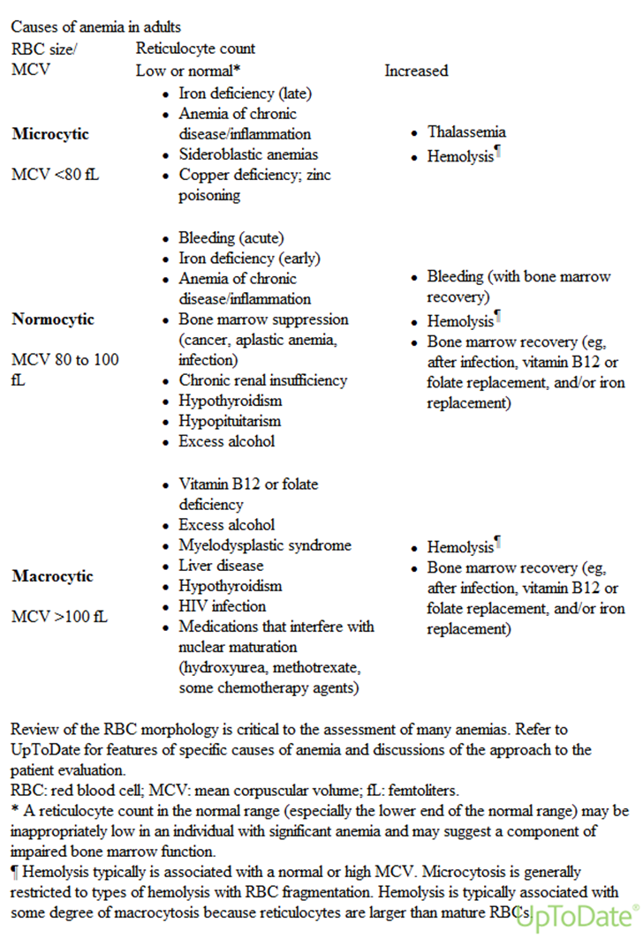

Slide 7
Demir Eksikliği Anemisinde ayırıcı tanı;
DEA Talasemi minör KHA SA
Hb (g/dl) 3-10 9-11 8-11 5-10
Serum ferritin Düşük Yüksek Normal/yüksek Yüksek
Serum demir Düşük Yüksek Düşük Yüksek
TDBK Yüksek Normal Düşük Normal
Transferrin
satürasyonu Düşük Yüksek/normal Düşük Artmış
Serbest eritrosit
protoporfirini Yüksek Normal Yüksek Yüksek
HemoglobinA2 Düşük/Normal Yüksek Normal Normal
Kemik iliğinde
Sideroblast
(N:%30-50) Azalmış Normal Azalmış Artmış
(%5-20) (%50)

Slide 8
DEA Tanı ;
Demir eksikliği, hemoglobin (Hb) oluşumunu engellemeyecek miktarda vücut demirinin eksik olmasıdır. Demir eksikliği anemisi (DEA) ise demir eksikliği sonucu Hb miktarının azalmasıdır.
Dünyada en sık rastlanılan anemi
Kadınlarda ve gebelerde daha fazla
Gıda ile alınan demirin %10 u emilir
Günlük demir ihtiyacı:
4 ay - 1 yıl 1.0 mg
2 yıl -10 yıl 0.5 - 1.0 mg
Ergenlik 2.0 mg
Erişkin erkek 1-2mg
Adet gören kadın 2-3 mg
Gebe kadın 6 - 6,5 mg

Slide 9
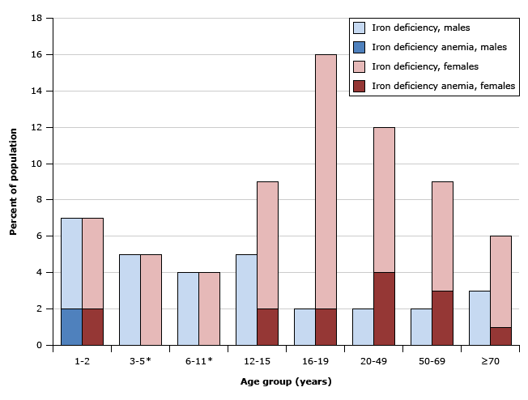

Slide 10
Semptom ve Bulgular;
Azalmış efor kapasitesi
Halsizlik
Yorgunluk
Çarpıntı
Baş dönmesi
Solukluk
Taşikardi
Belirgin kalp tepe atımı
Kalpte sistolik üfürüm
Kaşık tırnak
Glossit
Ağız kenarında çatlaklar
Disfaji
Pika

Slide 11
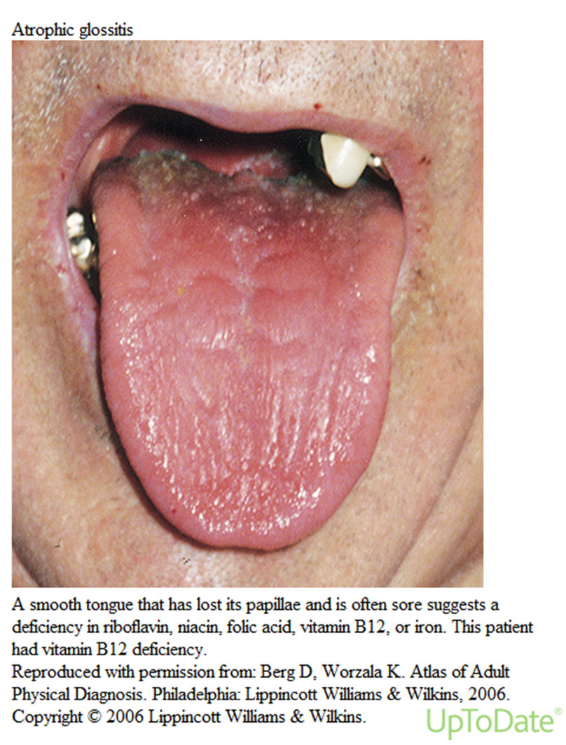

Slide 12
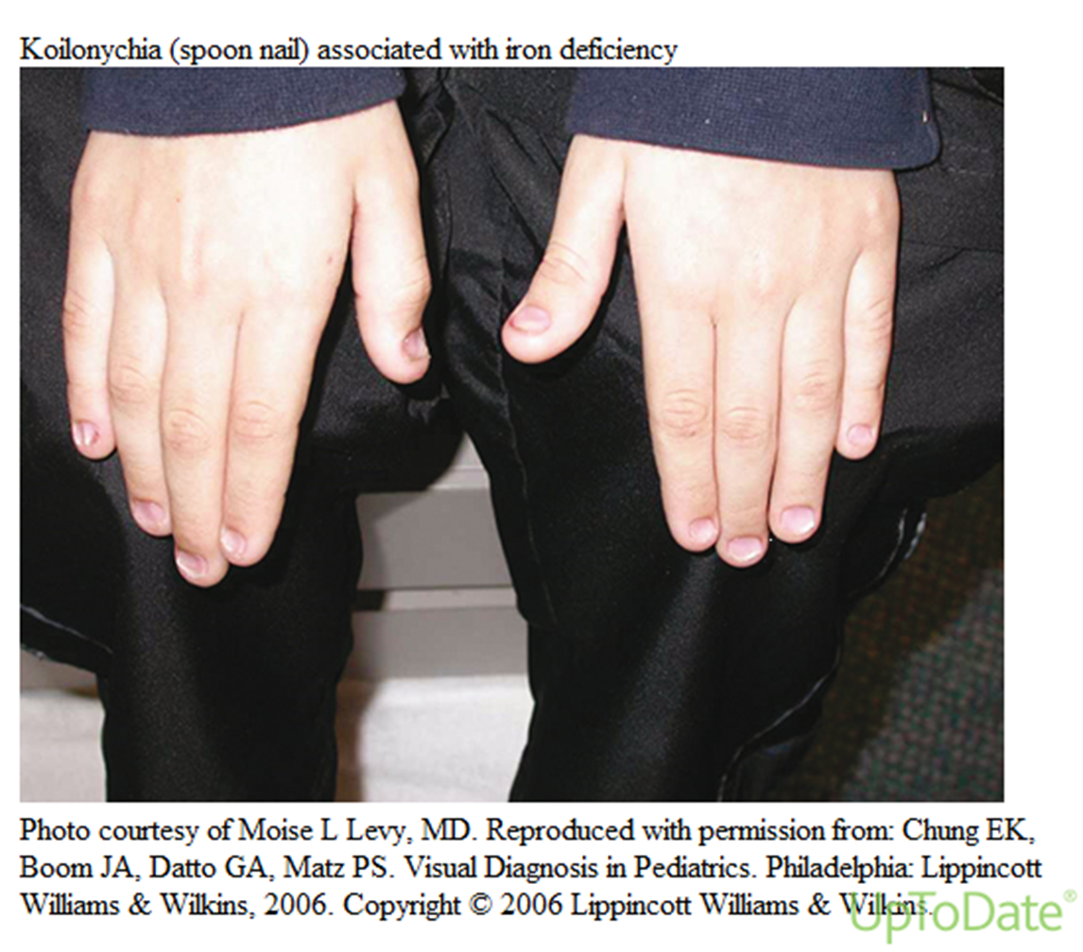
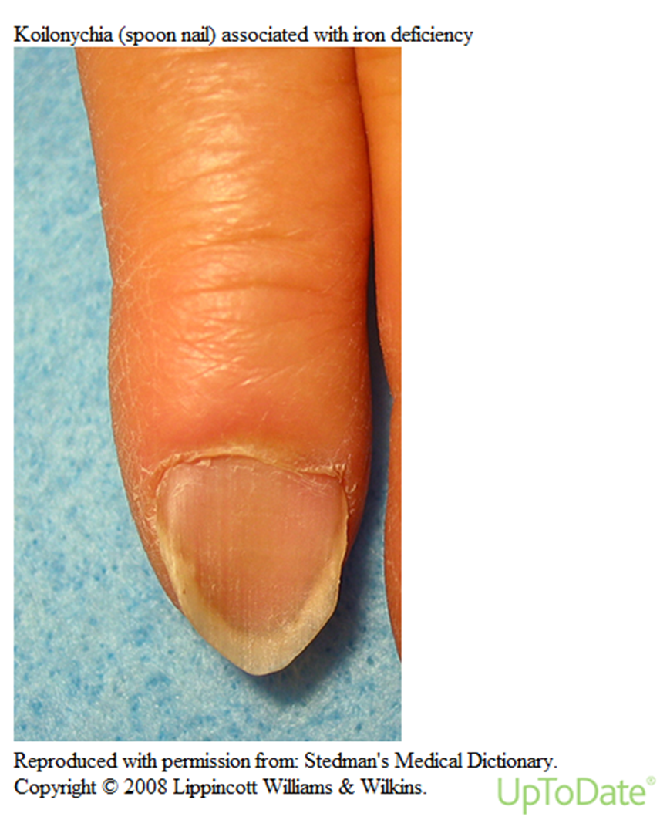

Slide 13
Laboratuvar;
Tam kan sayımı:
Mikrositer anemi
MCV, MCH, MCHC düşük
RDW yüksek
Periferik yayma:
Hipokrom/Mikrositer
Anizositoz
Kalem hücreleri
Poikilositoz
Target hücreleri
Retikülosit : Normal/Düşük
Demir İndeksleri:
Demir: Düşük
SDBK: Artmış
Transferrin Saturasyonu: <%10
(KHA : %10-30)
Ferritin: Düşük
Eritrosit Serbest
Protoporfirini: Yüksek
Serum Transferrin Res. : Yüksek
sTfR/ Ferritin : > 5

Slide 15
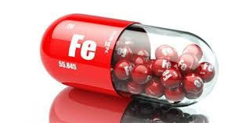
TEDAVİ;
1. DEA nedeni belirlenmelidir.
Neden bazen çoklu olabilir.
Bazen aşikar bir neden olsa bile, yetişkin hastalarda ciddi bir neden olup olmadığı araştırılmalıdır.
2. Tedavinin temel amaçları:
Hemoglobin düzeyini ve eritrosit indekslerini normalleştirmek ve demir depolarını yerine koymaktır.
Altta yatan hastalığa göre bireysel tedaviler uygulanmalıdır.
Oral demir tedavisi: demir sülfat, demir fumarat, demir glukonat olarak verilebilir.
Yetişkinlerde günlük doz genellikle 180 mg elemanter demir şeklindedir. Tedavi edici dozlar bulguların şiddetine, ferritin düzeyine, hastanın yaşına ve gastrointestinal yan etkilere bağlı olarak 100-200 mg arasında değişebilir.
Demire tahammülsüzlük çok sıktır.
Oral demir preparatları bulantı, kusma, hazımsızlık, kabızlık, ishal veya koyu renk dışkıya neden olabilir. Bu yan etkileri azaltmak için uygulamalar:
Demir preparatını düşük dozla başlamak ve 4-5 gün içinde giderek dozu artırmak; bölünmüş dozlarda veya en düşük dozda veya gıdalarla vermektir.
Devamlı salınım yapan demir preparatları daha az gastrointestinal yan etki yapsa da, bunların emiliminin kötü olması daha az etkili olmalarına yol açabilir.

Slide 16
Demir emilimi çeşitli ilaçlarla azalabilir. Bu nedenle her iki ilaç arasında en az iki saat boşluk bırakılmalıdır.
İlaçlardaki demirin emilimi mide boşken alındığında artar (yemekten 1,5-2 saat sonra).
Asitli meyve suları veya C vitamini emilimi artırırken, diğer multivitaminler, kalsiyum ve antiasitler emilimi azaltırlar.
Demir tedavisi eksiklik saptandığında hemen başlanmalı ancak, altta yatan nedeni bulmak ve tedavi etmek esas olmalıdır.
DEA’de oral demir tedavisi ile hemoglobin 2-4 hafta içinde 1-2 g/dl artar. Bu nedenle tedavinin başlanmasından 2-4 hafta sonra bir kan sayımı istenmelidir.
Uygun demir dozları verilmiş ve altta yatan neden düzeltilmiş ise anemi 2-4 ay içinde düzelecektir.
Hemoglobin normalleştikten sonra demir depolarını doldurmak için 3 ay daha demir tedavisine devam edilmelidir.
Daha sonraki izlemeler aneminin ağırlık derecesine, altta yatan nedene ve hastanın klinik durumuna göre (doku hipoksisi ve kalp yetersizliği bulgularının varlığı) değişir.
Eğer hastanın klinik durumu gerektiriyorsa kan transfüzyonunun yapılması düşünülebilir.
Oral demir tedavisi daha güvenli ve ucuz olduğu için intravenöz demir tedavisine tercih edilmelidir.

Slide 17
Verilecek toplam demir dozu (mg)= ağırlık (kg) x Normal-hasta hemoglobin farkı x 2,4 + 500
Ancak aşağıda belirtilen durumlarda parenteral demir tedavisi önerilebilir:
Hastanın oral demir tedavisine uyumu ya da tahammülü yoksa
Aneminin ağır olması
Kan kaybının devam etmesi
Gastrointestinal hastalığın alevlenmesi (ülseratif kolit)
Demir emilim bozukluğunun olması
Hemodiyaliz hastaları
İşlevsel demir eksikliği (eritropoetin tedavisinde olan böbrekhastası, kanser hastası, otolog kan transfüzyonu adayı).
Parenteral tedavi; intramusküler (uygulama ağrılı olabilir) yada intravenöz (demirsükroz, demir glukonat, demir dekstran) yolla yapılabilir. Her iki uygulamanın da allerjik yan etkileri olabileceği akılda tutulmalıdır.
Toplam doz günlere bölünerek ya da bir defada verilebilir.
Parenteral demir tedavisinin sistemik yan etkileri görülebilir. Bunlar:
Erken dönemde; hipotansiyon, kas krampları, diyare, ürtiker, ateş,bulantı, kusma, hipertansiyon, göğüs ağrısı, anafilaksi,
Geç dönemde; lenfadenopati, miyalji, artralji ve ateş şeklinde olabilir.
Düşük dozda idame : Anemi düzeldikten ve demir depoları normalleştikten sonra ek demir ihtiyacı devam ediyorsa düşük dozda demir idamesi verilebilir (menoraji,büyüme dönemi). Demir eksikliği olup anemisi olmayan hastalara da aynı tedavi uygulaması düşünülebilir.
Demir metabolizmasını kontrol testleri, demir tedavisi bittikten en az sekiz gün sonra yapılmalıdır.

Slide 18
Eritrosit transfüzyonu: Aktif kanaması olup hemodinamik olarak durağan olmayan hastalarda veya ağır demir eksikliği anemisine bağlı organ iskemisine ait bulgu/belirti gösteren hastalarda eritrosit transfüzyonu hastayı kurtarabilir.
Demir tedavisine yanıt yetersiz ise
Yanlış tanı
Komplike hastalık (kronik hastalık, dimorfik anemi)
Hastanın tedaviye uyamaması
Uygun olmayan reçete (doz veya preparat)
Demir emilim bozukluğu
Kanamanın devamı düşünülmelidir.
Gebelikte demir eksikliği
Gebelik, doğum ve emzirme dönemlerinde demir ihtiyacında artma vardır. Toplam demir kaybı 1000 mg dolayındadır.
Anemisi olmayan gebelere günde 15-30 mg elemanter demir verilebilir. Bu bir çok
prenatal vitaminlerin formülünde vardır.
Gebelikte aneminin tanımlanması şu şekilde olmalıdır:
1. trimester- hemoglobin < 11g/dl
2. trimester- hemoglobin < 10,4 g/dl
3. trimester- hemoglobin < 11g/dl
Eğer gerekliyse ikinci ve üçüncü trimesterde intravenöz demir güvenle verilebilir.

Slide 19
İleri Yaşta Demir Eksikliği Bu dönemde anemi sık bir bulgudur ve genellikle birden fazla nedenlere bağlıdır.
Aneminin yaşam niteliğine, işlev kaybına ve mortalite üzerine önemli etkileri vardır.
Yaşam beklentisi bir yıldan fazla ise aneminin araştırılması önerilir.
Yerine koyma tedavisi genç hastalarda olduğu gibidir. Seksenli yaşlarda eğer standart dozlara tahammül edilemiyorsa düşük doz demir tedavisi (15 mg/g) etkili bir tedavidir.
Demir depolarını doldurmak daha uzun zaman gerektirir.

Slide 20
Tedavide ağızdan alınacak damla veya şurup şeklinde demir içeren ilaçlar verilir.
İlaçlar genellikle günde iki kez ve tercihen çocuk aç iken, öğün aralarında verilir.
Süt ve süt içeren gıdalarla birlikte verilmez, en az yarım saat geçmiş olmalıdır. C vitamini içeren içecek ve yiyecekler demir emilimini artırır. Demir ilaçlarının düzenli ve yeterli süreyle kullanılması çok önemlidir.
Birlikte mutlaka aileye ve hastaya dengeli ve demirden zengin beslenme hakkında bilgi verilir.
Kas içine veya damardan iğne ile demir ilaçlarının verilmesi şeklindeki tedavi sadece bazı özel durumlarda gereklidir. Bunlar arasında demirin barsaklardan emiliminin olmaması, kolit gibi barsak hastalıkları, böbrek yetmezliği gibi durumlar sayılabilir.
Çocuklarda ağır anemi nedeniyle kalp yetmezliği bulgularının ortaya çıkması durumunda eritrosit süspansiyonu 5 ml/kg 3-4 saat içinde vital bulgular yakından izlenerek verilir. Daha sonra demir tedavisine devam edilir. Kalp yetmezliği bulguları yoksa hastaya kan transfüzyonu yapılmaz. Demirin azı kadar çoğu da zararlı olabilir. Bu nedenle demir ilaçlarını hekimin önerdiği doz ve sürede kullanmak önemlidir.
Demir tedavisinin kulanım yolu dozu ve süresi konusunda hekiminizin önerilerine uymanız bu bakımdan da önemlidir.

Slide 21
Tedavi süresi yaklaşık üç aydır.
İlk bir aylık tedaviden sonra hemoglobin değerinin normal sınırlara geldiğini görmek gerekir.
Hemoglobin değeri normal değere ulaştıysa demir ilacının dozu azaltılarak 6-8 hafta daha tedaviye devam edilir. Böylece demir depoları da doldurulmuş olur.
Demir tedavisi kesildikten üç ay sonra çocuk yeniden değerlendirilmelidir; yine anemi ortaya çıkıyorsa altta yatan bir neden vardır, bunun ortaya çıkarılması gerekir. İlk bir ayda hemoglobin değeri normale ulaşmadıysa bir problem vardır; çocuğun tedaviyi doğru alıp almadığı, ek kayıpların varlığı, tanının doğru olup olmadığı gözden geçirilmelidir.

Slide 22
Demir içeren ilaçların tadı çok tatlı olmadığından bazı çocuklarda ilaç alımına karşı direnç görülebilir. Bu çocuklarda ilacın portakal suyu ile birlikte verilmesi hem tadı hem de emilimi artırması açısından yararlı olur.
İlaç kullanımı ile birlikte bazı çocuklarda kabızlık veya ishal, karın ağrısı ve midede yanma hissi gelişebilir.
Karın ağrısı varsa ilaç açken akşam saatlerinde verilebilir.
Midede yanma ilacın tok karnına, yemekten en az yarım saat sonra alınması ile kontrol altına alınabilir.
İlacın kullanımı sırasında çocuğun dışkısı renginin siyaha yakın koyulaştığı izlenebilir.

Slide 23
Süt çocukluğu döneminde gelişmiş demir eksikliği anemisinin erken tanı konulup tedavi edilmediği durumda çocukta ileride demir tedavisi ile kan değerleri normale ulaşsa bile beyin gelişiminde demir elementinin rol alması nedeniyle zeka düzeyinde düşüklük olur.
Demir eksikliği anemisi olan çocuklarda sıralama ve yürümede gecikme şeklinde gelişme geriliği, algılamada gerilik ve dikkat dağınıklığı oluşabilir.
Okul başarısı düşer.
Ayrıca demir eksikliği anemisi devam ederse giderek ilerleyen halsizlik, yorgunluk, iştahsızlık günlük yaşamı zorlaştırır.
Ağır demir eksikliği anemisinde kalp yetmezliği ortaya çıkabilir.

Slide 24
Demir eksikliğinin önlenmesi için süt çocuklarına zamanında doğmuş ise dördüncü ayın sonunda, erken doğmuş ise birinci ayını doldurunca düşük dozda koruyucu demir ilacı başlanması, zamanı gelince demirden zengin ek gıdaların verilmesi önemlidir.
Sağlık Bakanlığı koruyucu demir tedavisi uygulamasını desteklemektedir.
Çocukların beslenmesine altıncı aydan sonra demir içeriği fazla olan kırmızı et ve yumurta gibi ek gıdaların eklenmesiyle demir eksikliği anemisinin gelişmesi önlenebilir.
Ekonomik durumu iyi olan ailelerin süt çocuklarında ilk yıl inek sütü yerine demir içeren devam mamalarını kullanmaları da demir eksikliği anemisi riskini azaltır.
Çocuklara günde 500 ml’den fazla inek sütü verilmemelidir.

Slide 25
KAYNAKÇA
http://www.thd.org.tr Yetişkinde Demir Eksikliği Anemisi (DEA) Tanı ve Tedavi Kılavuzu
http://www.thd.org.tr ÇOCUKTA DEMİR EKSİKLİĞİ ANEMİSİ
UpToDate
https://sbu.saglik.gov.tr Birinci Basamağa Yönelik Tanı ve Tedavi Rehberleri

Slide 26
Teşekkürler…

